Slide 1

Lokalna działalność społeczna
Konferencja
18 września 2014

Slide 2
Konferencja organizowana w ramach projektu „Standardy współpracy międzysektorowej w powiecie oleckim” realizowanego od 1 listopada 2013 r. do 30 czerwca 2015 r. Program Operacyjny Kapitał Ludzki Priorytet V Dobre Rządzenie Działanie 5.4 Rozwój potencjału trzeciego sektora Poddziałanie 5.4.2 Rozwój dialogu obywatelskiego

Slide 3


Realizatorzy projektu
Stowarzyszenie Pomocy Społecznej i Ochrony Zdrowia im. św. Łukasza
Powiat Olecki

Slide 4
Cel główny projektu
Podniesienie jakości
i efektywności mechanizmów współpracy międzysektorowej
w powiecie oleckim

Slide 5
Cel konferencji
popularyzacja działalności lokalnych organizacji pozarządowych
integracja sektora pozarządowego
podniesienie wiedzy na temat współpracy międzysektorowej jednostek samorządowych z terenu powiatu oleckiego z organizacjami pozarządowymi

Slide 6
Organizacje pozarządowe w powiecie oleckim wg miejsca siedziby (stan na wrzesień 2014 rok)
Siedziba organizacji | Łączna liczba | Fundacje | Stowarzyszenia i stowarzyszenia zwykłe | Ochotnicza Straż Pożarna | Kluby sportowe
Powiat Olecki, w tym: | 102 | 10 | 58 | 15 | 19
Gmina Olecko | 67 | 8 | 41 | 5 | 13
Gmina Kowale Oleckie | 15 | 2 | 7 | 3 | 3
Gmina Świętajno | 12 | 0 | 7 | 3 | 2
Gmina Wieliczki | 8 | 0 | 3 | 4 | 1

Slide 7
Organizacje prezentowane podczas konferencji
Uczniowski Klub Sortowy przy Gimnazjum w Świętajnie
Polski Związek Wędkarski Koło OKOŃ
Stowarzyszenie ”Ku Słońcu”
Stowarzyszenie Olecko Biega

Slide 8
Współpraca międzysektorowa
Co oznacza termin” współpraca międzysektorowa”
Czy jest potrzebna, jeżeli tak to:
Czy my jej chcemy na naszym terenie, jeżeli tak to:
Jak ją rozwijać, jakie podejmować działania
Jakie są wzajemne oczekiwania i jakie obowiązki obydwu sektorów

Slide 9
Podstawowym dokumentem regulującym współpracę na poziomie lokalnym jest program współpracy jednostki samorządu terytorialnego z sektorem pozarządowym uchwalony zgodnie z Ustawą z dnia 24 kwietnia 2003 r. o działalności pożytku publicznego i o wolontariacie (Dz. U. 2010 r. Nr 234, poz.1536 z późn. zm.)

Slide 10
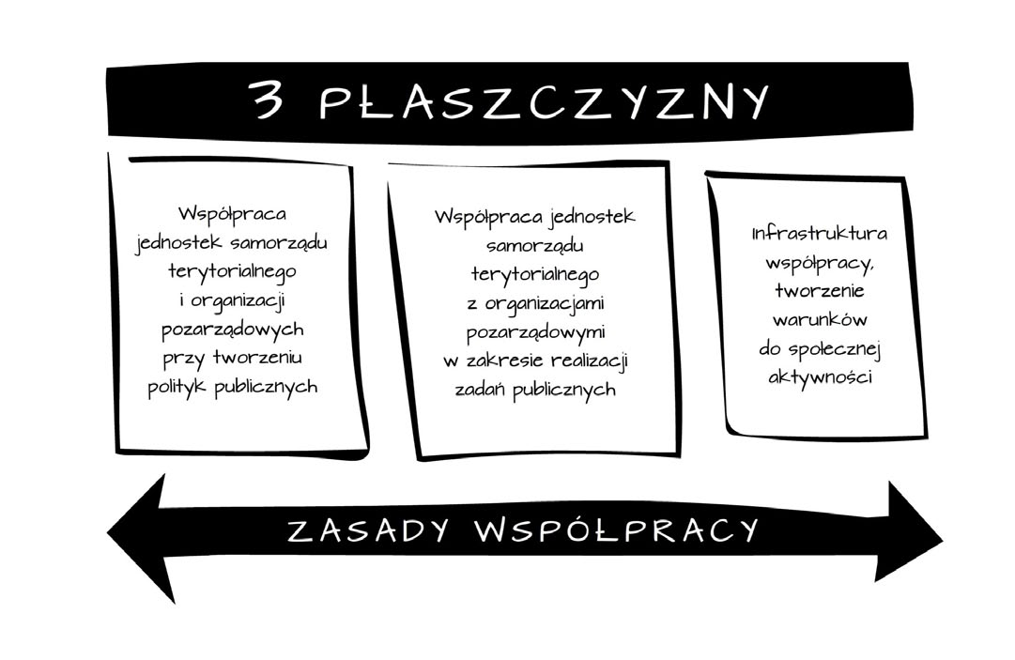
Rekomendowany przez MPiPS „Model współpracy administracji publicznej i organizacji pozarządowych”

Slide 11
PŁASZCZYZNA 1: Współpraca jednostek samorządu terytorialnego i organizacji pozarządowych w zakresie tworzenia polityk publicznych
Obszar 1: Współpraca samorządu terytorialnego i organizacji pozarządowych przy diagnozowaniu lokalnych problemów i wyzwań.
Obszar 2: Wzajemne informowanie się samorządu terytorialnego i organizacji pozarządowych o planach, zamierzeniach i kierunkach działań.
Obszar 3: Współtworzenie przez samorząd terytorialny i organizacje pozarządowe strategii i programów realizacji polityk publicznych oraz rozwiązań instytucjonalnych.
Obszar 4: Konsultowanie założeń projektów i aktów normatywnych oraz zasad realizacji innych przedsięwzięć.
Obszar 5: Współpraca samorządu i organizacji pozarządowych przy wdrażaniu polityk publicznych;
Obszar 6: Uczestnictwo organizacji pozarządowych w ocenie realizacji polityk i programów.

Slide 12
PŁASZCZYZNA 2: Współpraca samorządu z organizacjami pozarządowymi w zakresie realizacji zadań publicznych
Obszar 1: Realizacja zadań publicznych z wykorzystaniem form finansowych
Obszar 2: Realizacja zadań publicznych z wykorzystaniem form niefinansowych
Obszar 3: Partnerstwo projektowe w realizacji zadań publicznych

Slide 13
PŁASZCZYZNA 3: Infrastruktura współpracy, tworzenie warunków do społecznej aktywności
Obszar 1: System wspierania inicjatyw obywatelskich i organizacji pozarządowych.
Obszar 2: Wspieranie procesów integracji sektora organizacji pozarządowych
Obszar 3: Partnerstwo lokalne.

Slide 14
Obszary aktywności społecznej
Upowszechnianie kultury fizycznej
Turystyka i krajoznawstwo
Edukacja, wychowanie, wypoczynek dzieci i młodzieży
Pomoc społeczna, w tym wspieranie osób niepełnosprawnych
Ochrona środowiska
Ratownictwo i ochrona ludności
Rozwój lokalny
Kultura , kultywowanie tradycji
Ochrona i promocja zdrowia

Slide 15
Podstawa prawna do współpracy administracji publicznej z organizacjami pozarządowymi
zapisy ustawy o samorządzie ….
zapisy ustawy o działalności pożytku …..
zapisy innych ustaw (branżowych) np. ustawy o sporcie

Slide 16
Obszary aktywności społecznej zgodnie z Ustawą z dnia 24 kwietnia 2003 r. o działalności pożytku publicznego i o wolontariacie (Dz. U. 2010 r. Nr 234, poz.1536 z późn. zm.) „Art. 4. 1. Sfera zadań publicznych, o której mowa w art. 3 ust. 1, obejmuje zadania w zakresie: 1) pomocy społecznej, w tym pomocy rodzinom i osobom w trudnej sytuacji życiowej oraz wyrównywania szans tych rodzin i osób; 1a)⁽³⁾ wspierania rodziny i systemu pieczy zastępczej; 2) działalności na rzecz integracji i reintegracji zawodowej i społecznej osób zagrożonych wykluczeniem społecznym; 3) działalności charytatywnej; 4) podtrzymywania i upowszechniania tradycji narodowej, pielęgnowania polskości oraz rozwoju świadomości narodowej, obywatelskiej i kulturowej; 5) działalności na rzecz mniejszości narodowych i etnicznych oraz języka regionalnego; 6) ochrony i promocji zdrowia; 7) działalności na rzecz osób niepełnosprawnych; 8) promocji zatrudnienia i aktywizacji zawodowej osób pozostających bez pracy i zagrożonych zwolnieniem z pracy; 9) działalności na rzecz równych praw kobiet i mężczyzn; 10) działalności na rzecz osób w wieku emerytalnym; 11) działalności wspomagającej rozwój gospodarczy, w tym rozwój przedsiębiorczości; 12) działalności wspomagającej rozwój techniki, wynalazczości i innowacyjności oraz rozpowszechnianie i wdrażanie nowych rozwiązań technicznych w praktyce gospodarczej; 13) działalności wspomagającej rozwój wspólnot i społeczności lokalnych; 14) nauki, szkolnictwa wyższego, edukacji, oświaty i wychowania; 15) wypoczynku dzieci i młodzieży;

Slide 17
cd. 16) kultury, sztuki, ochrony dóbr kultury i dziedzictwa narodowego; 17) wspierania i upowszechniania kultury fizycznej; 18) ekologii i ochrony zwierząt oraz ochrony dziedzictwa przyrodniczego; 19) turystyki i krajoznawstwa; 20) porządku i bezpieczeństwa publicznego; 21) obronności państwa i działalności Sił Zbrojnych Rzeczypospolitej Polskiej; 22) upowszechniania i ochrony wolności i praw człowieka oraz swobód obywatelskich, a także działań wspomagających rozwój demokracji; 23) ratownictwa i ochrony ludności; 24) pomocy ofiarom katastrof, klęsk żywiołowych, konfliktów zbrojnych i wojen w kraju i za granicą; 25) upowszechniania i ochrony praw konsumentów; 26) działalności na rzecz integracji europejskiej oraz rozwijania kontaktów i współpracy między społeczeństwami; 27) promocji i organizacji wolontariatu; 28) pomocy Polonii i Polakom za granicą; 29) działalności na rzecz kombatantów i osób represjonowanych; 30) promocji Rzeczypospolitej Polskiej za granicą; 31) działalności na rzecz rodziny, macierzyństwa, rodzicielstwa, upowszechniania i ochrony praw dziecka; 32) przeciwdziałania uzależnieniom i patologiom społecznym; 33) działalności na rzecz organizacji pozarządowych oraz podmiotów wymienionych w art. 3 ust. 3, w zakresie określonym w pkt 1-32.”

Slide 18
Zadania dotyczące współpracy w najbliższym okresie tj. wrzesień – październik - listopad
Wieloletni Program Współpracy
Powiatu Oleckiego
z Organizacjami Pozarządowymi
na lata 2014-2018
Roczne programy współpracy
jednostek samorządowych
z organizacjami pozarządowymi
Seminaria
20.09.2014
04.10.2014
Współtworzenie
Konsultowanie projektu dokumentu
Współtworzenie
Konsultowanie projektów dokumentów
Spotkania będą odbywały się w pomieszczeniach Klubu Seniora WRZOS w Olecku, ul. Wojska Polskiego 13 (wejście od ul. Przytorowej)

Slide 19
Informacje o projekcie
na bieżąco są zamieszczane
na stronie internetowej
www.stowarzyszenie.olecko.pl
Zapraszamy

Slide 20
Dziękuję za uwagę
Projekt „Standardy współpracy międzysektorowej
w powiecie oleckim’’ współfinansowany jest
ze środków Unii Europejskiej
w ramach Europejskiego Funduszu Społecznego

